Slide 1
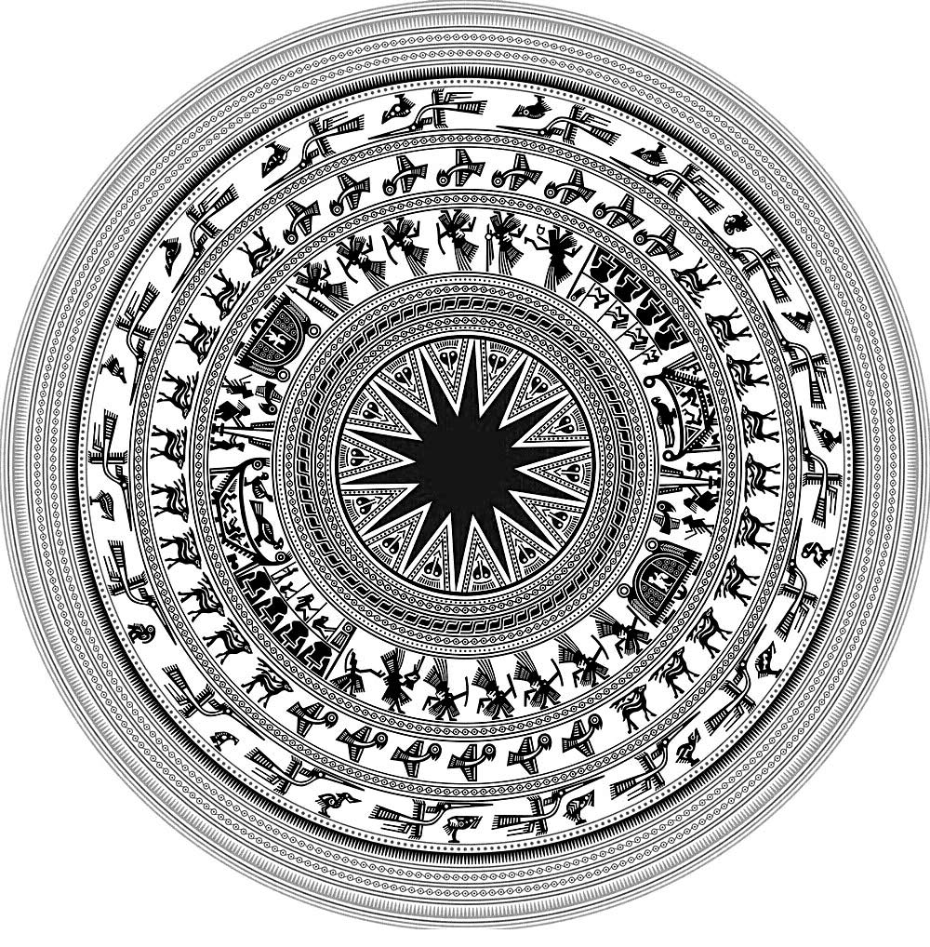


LỊCH SỬ
NHÀ LÝ DỜI ĐÔ RA THĂNG LONG

Slide 2
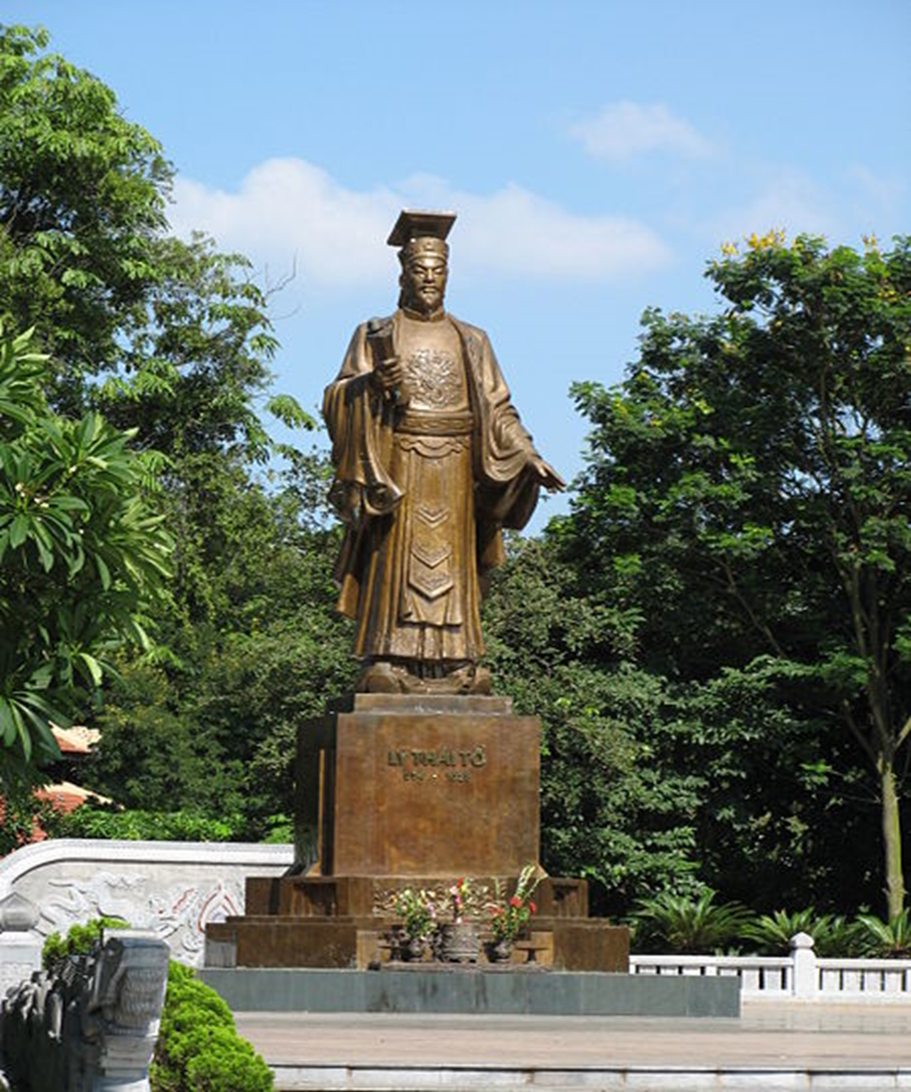
Tượng Lý Thái Tổ (Hà Nội)

Slide 3
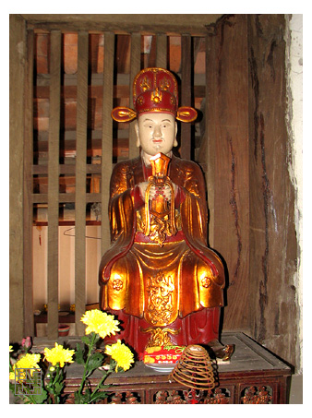
Tượng thờ vua Lý Thái Tổ
(ở chùa Kiến Sơ, Gia Lâm, Hà Nội)

Slide 4
HOẠT ĐỘNG 1
SỰ RA ĐỜI CỦA NHÀ LÝ

Slide 5
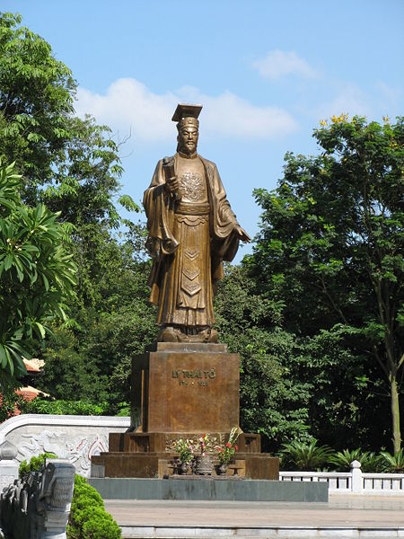
Vua Lý Thái Tổ (974 – 1028) tên thật là Lý Công Uẩn người làng Cổ Pháp, tỉnh Bắc Ninh, là người thông minh, nhân ái, có chí lớn và lập được nhiều chiến công.
Lên ngôi vua năm 1009, lấy niên hiệu là Thuận Thiên. Ông là vị vua đầu tiên của nhà Lý, trị vì từ năm 1009 đến năm 1028.

Slide 6
HOẠT ĐỘNG 2
NGUYÊN NHÂN VUA LÝ THÁI TỔ DỜI ĐÔ

Slide 7
Nhà Lý dời đô về đâu ? Vào thời gian nào ? Đổi tên là gì ?
Mùa xuân năm 1010 Lý Công Uẩn dời đô từ Hoa Lư (Ninh Bình) về Đại La. Đổi tên kinh thành là Thăng Long (Hà Nội)

Slide 8
Nguyên nhân Lý Thái Tổ dời đô về Thăng Long?
Vùng đất | HOA LƯ | ĐẠI LA
Nội dung so sánh

Slide 9
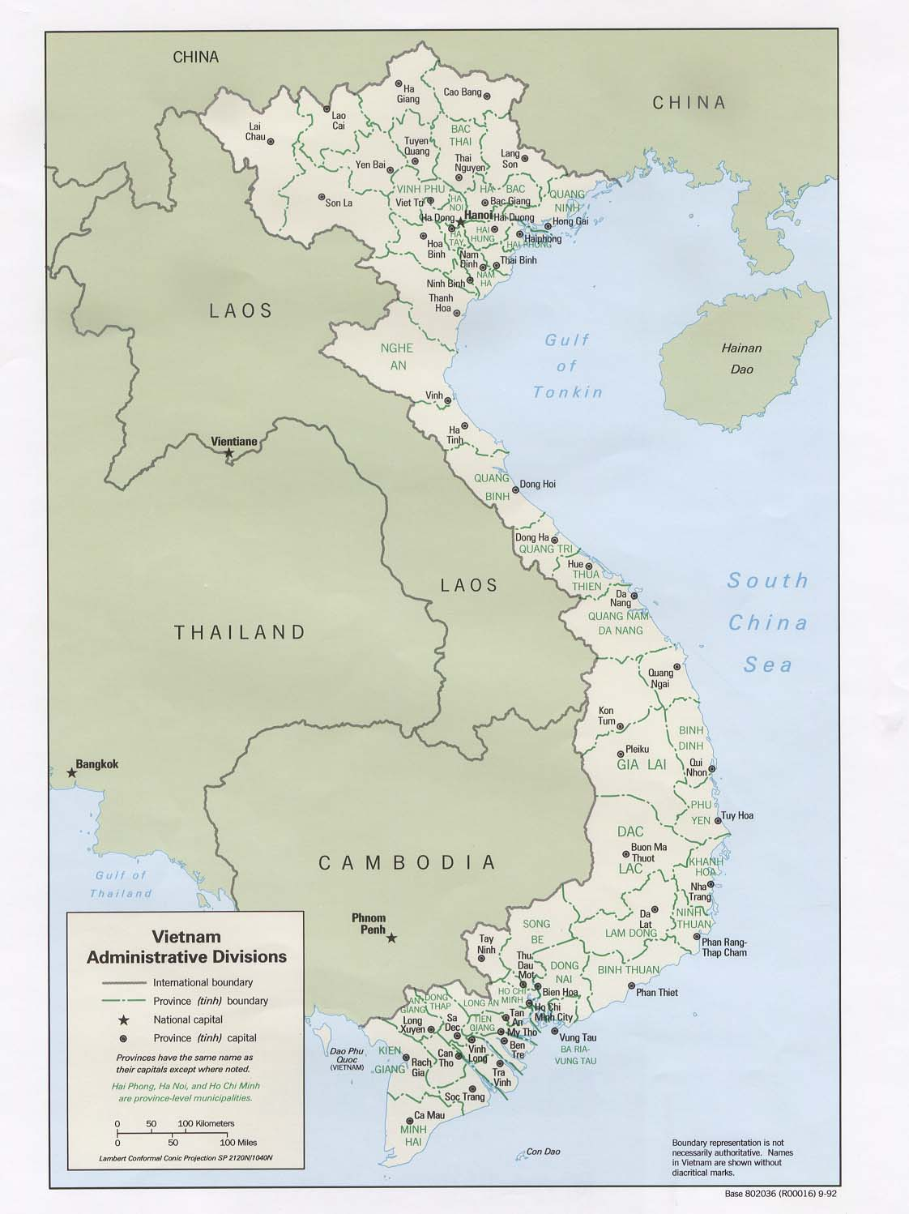
Hà Giang
Lào Cai
Lào Cai
Đại La ( Hà Nội )
Lai Châu
Tuyên Quang
Sơn La
Hà Nội
Thái Bình
Ninh Bình
Nghệ An
Vinh
Hoa Lư (Ninh Bình )
Quảng Bình
Huế
Đà Nẵng
Quảng Ngãi
Bình Định
Gia Lai
Buôn Mê Thuột
Sông Bé
Lâm Đồng
Đồng Nai
BìnhThuận
Long Xuyên
Vũng Tàu
Cà Mau
BẢN ĐỒ TỰ NHIÊN VIỆT NAM

Slide 10
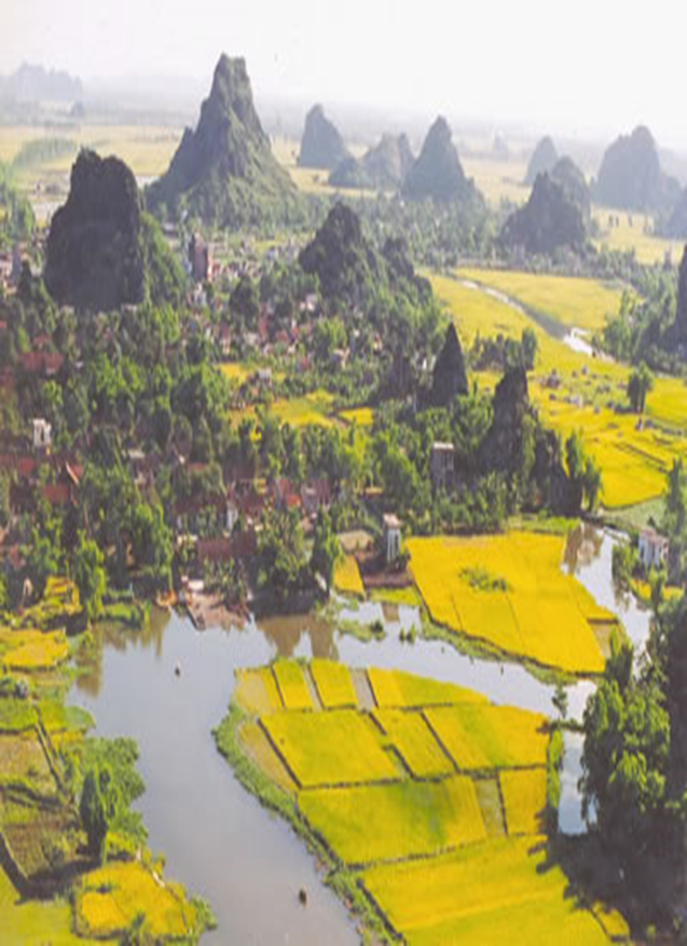
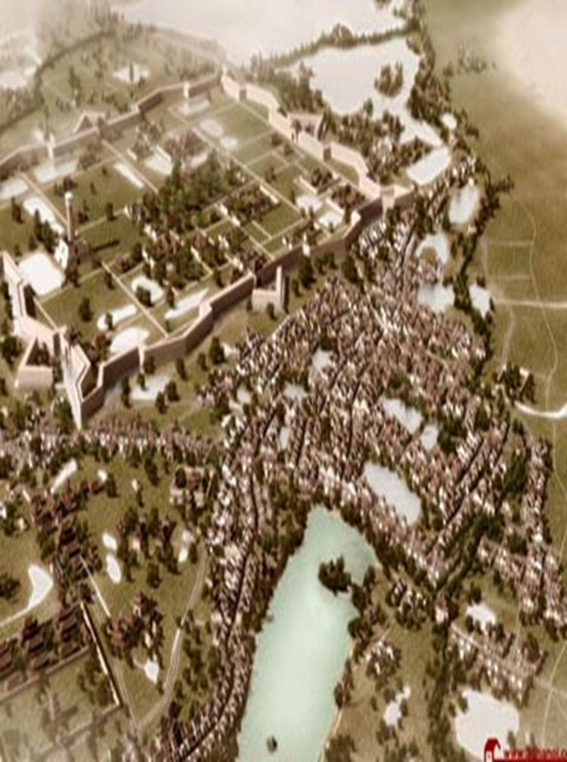
Hoa Lư – Ninh Bình
Đại La – Hà Nội

Slide 11
Nguyên nhân Lý Thái Tổ dời đô về Thăng Long?
Vùng đất | HOA LƯ | ĐẠI LA
Nội dung so sánh
Lý Thái Tổ mong cho con cháu đời sau xây dựng cuộc sống ấm no nên quyết định dời đô từ Hoa Lư ra Đại La.
- Không phải là trung tâm.
- Nằm ở trung tâm đất nước.
Vị trí địa lí
- Đất rộng, bằng phẳng, màu mỡ, không ngập lụt, muôn vật phong phú, tốt tươi.
Địa hình
- Rừng núi hiểm trở, chật hẹp.

Slide 12
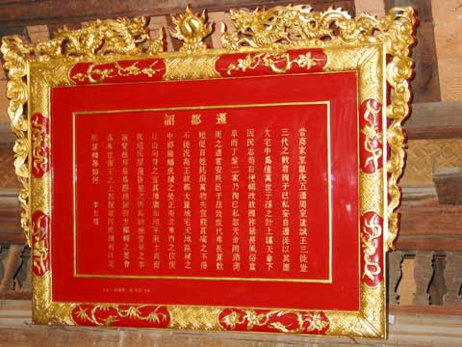
Chiếu dời đô ( trưng bày ở Đền Đô )

Slide 13
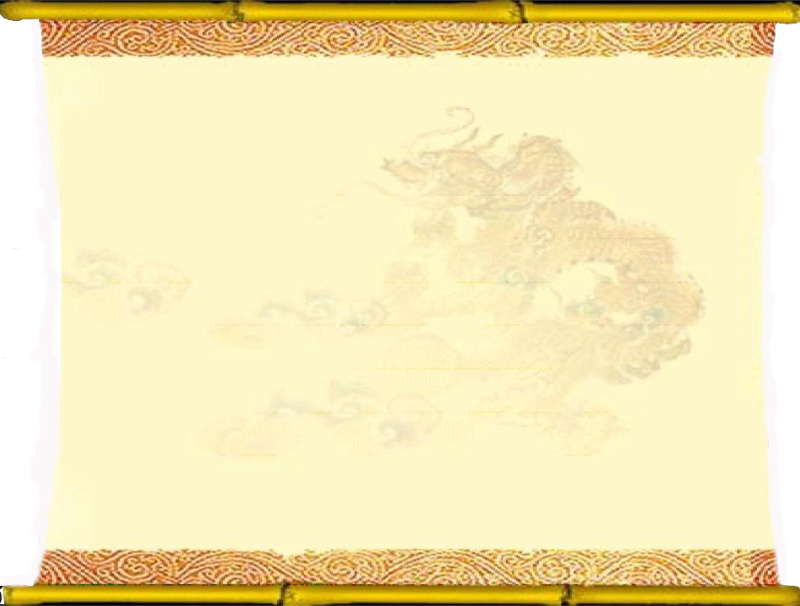
CHIẾU DỜI ĐÔ
… Chỉ vì muốn đóng đô ở trung tâm mưu toan nghiệp lớn, tính kế muôn đời cho con cháu, trên vâng mệnh trời, dưới theo ý dân, nếu thấy thuận tiện thì thay đổi. Cho nên vận nước lâu dài, phong tục phồn thịnh… Huống chi, Đại La nằm ở giữa trung tâm trời đất, được cái thế rồng cuộn hổ ngồi……. Địa thế rộng mà bằng, đất đai cao mà thoáng. Dân cư khỏi chịu cảnh khốn khổ, ngập lụt, muôn vật rất mực phong phú, tốt tươi. Xem khắp đất Việt ta, chỉ nơi này là thắng địa. Thật là chốn hội tụ trọng yếu của bốn phương đất nước. Cũng là nơi kinh đô bậc nhất của đế vương muôn đời.
(Bản dịch của Nhà xuất bản Khoa học xã hội)

Slide 14
* Thăng Long còn có các tên gọi khác:
Năm 1397 : Hồ Quý Ly đổi tên là thành Đông Đô.
Năm 1407 : thành Đông Quan.
Năm 1428 : Lê Lợi đổi tên là thành Đông Kinh.
Năm 1888 : Tổng thống Pháp ra sắc lệnh thành lập thành phố Hà Nội.
Năm 1946 : Quốc hội xác định Hà Nội là thủ đô của nước Việt Nam dân chủ cộng hòa.

Slide 15
HOẠT ĐỘNG 3
KINH THÀNH THĂNG LONG DƯỚI THỜI NHÀ LÝ

Slide 16
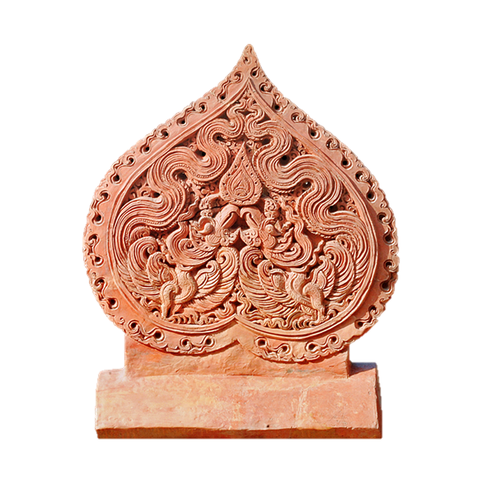
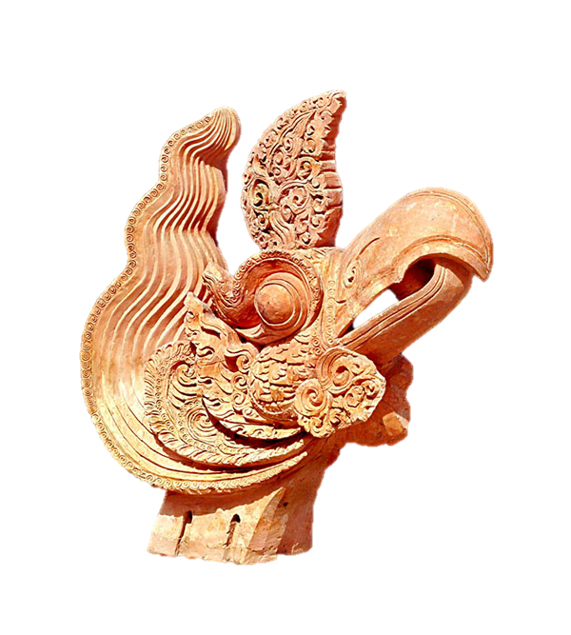
Hoạt động 3: Kinh thành Thăng Long dưới thời Lý
Ngói úp nóc mái, gắn lá đề trang trí chim phượng
Tượng đầu chim phượng, trang trí đầu nóc mái
Một số hiện vật của kinh đô Thăng Long ( thời Lý )

Slide 17
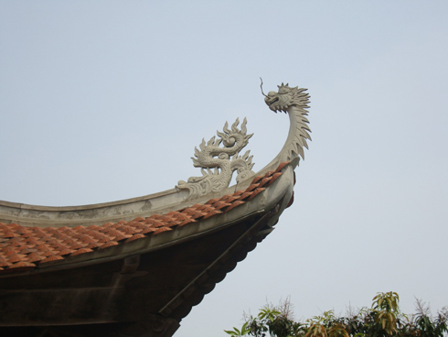
Hình ảnh rồng trên mái Đền Đô (Bắc Ninh)

Slide 18
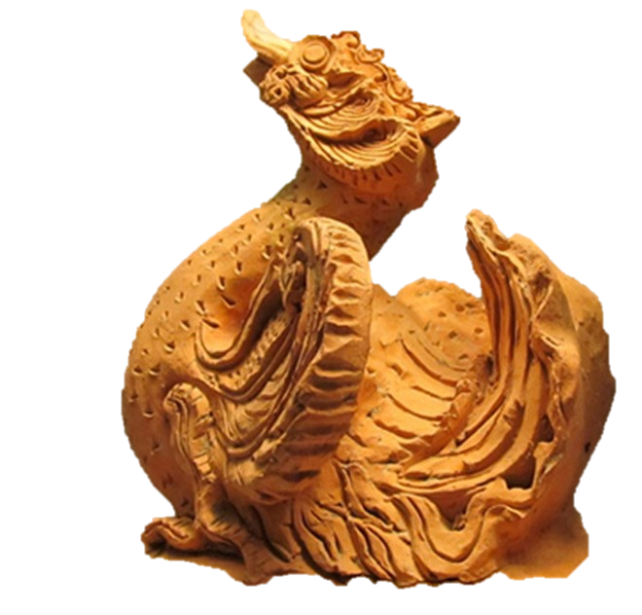
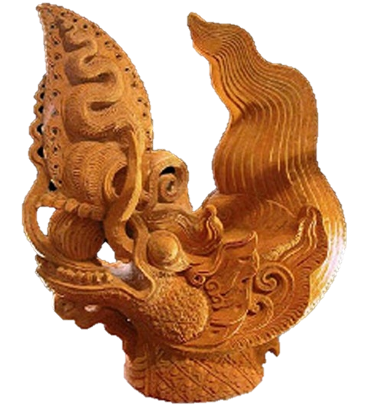
LỊCH SỬ:
Nhà Lý dời đô ra Thăng Long
Hoạt động 3: Kinh thành Thăng Long dưới thời Lý
Tượng chim uyên ương
Đầu rồng
Một số hiện vật của kinh đô Thăng Long ( thời Lý )

Slide 19
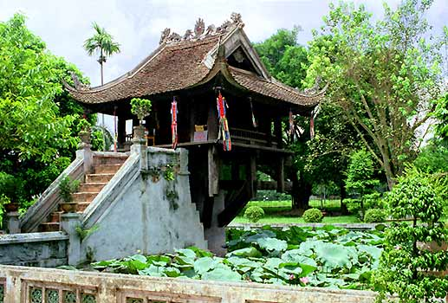
Chùa Một Cột

Slide 20
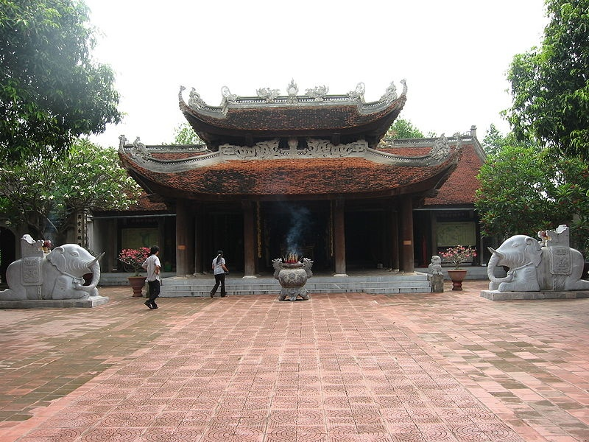
Đền Đô nơi diễn ra đại lễ

Slide 21
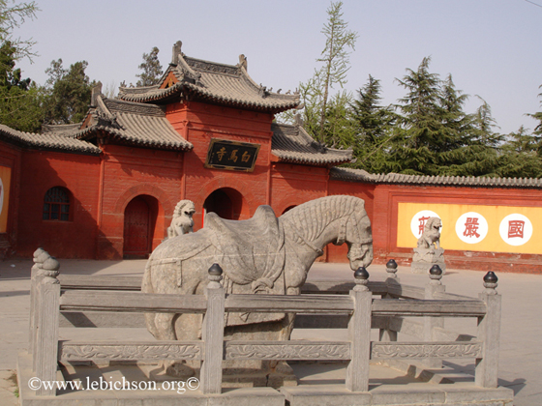
Đền Bạch Mã ( Thăng Long Đông Trấn )

Slide 22
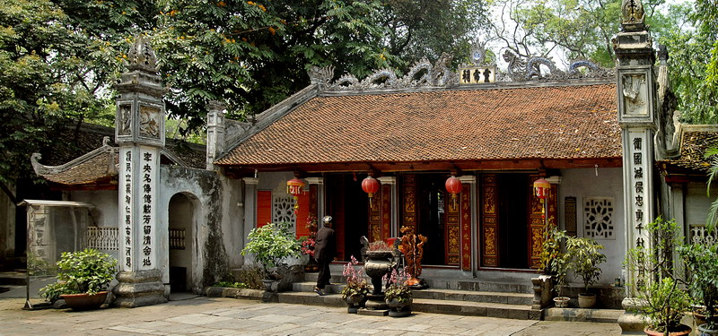
Đền Voi Phục ( Thăng Long Tây Trấn )

Slide 23
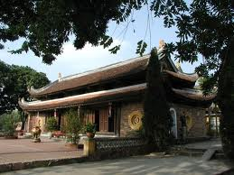
Đền Kim Liên ( Thăng Long Nam Trấn )

Slide 24
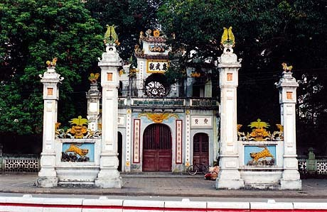
Đền Quán Thánh ( Thăng Long Bắc Trấn )

Slide 25
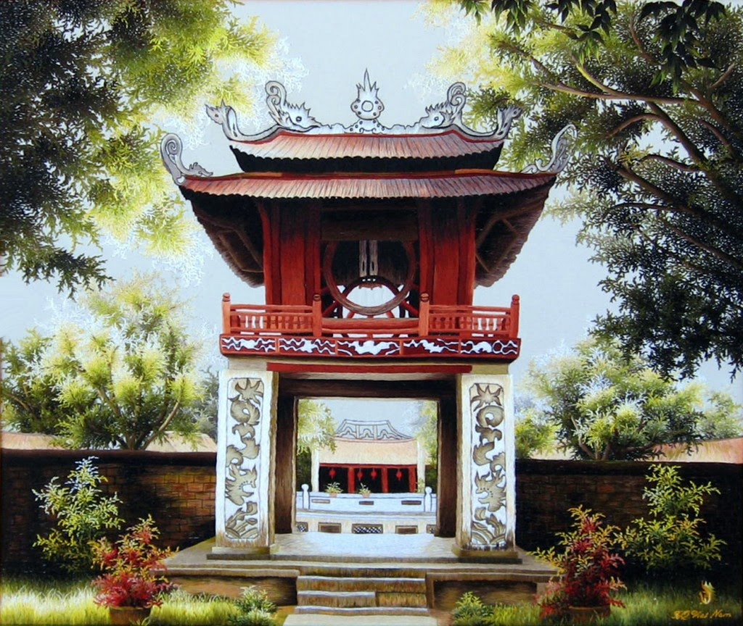
Văn Miếu Quốc Tử Giám – Trường đại học đầu tiên ở Việt Nam được xây dựng từ thời vua Lý Thánh Tông (1070)

Slide 26
Nhà Lý cho xây dựng nhiều lâu đài, cung điện, đền chùa… Nhân dân tụ họp ngày càng đông, tạo nên nhiều phố, nhiều phường nhộn nhịp, vui tươi.

Slide 27
GHI NHỚ:
Được tôn lên làm vua, Lý Công Uẩn (Lý Thái Tổ) dời kinh đô ra Đại La và đổi tên là Thăng Long. Sau đó Lý Thánh Tông đổi tên nước là Đại Việt.
Thăng Long có nhiều lâu đài, cung điện, đền chùa. Dân cư tụ họp về Thăng Long ngày một đông.

